Slide 1
Pembuatan aplikasi Database dengan Visual Basic dan Oracle
Tessy Badriyah, SKom MT.
Politeknik Elektronika Negeri Surabaya ITS

Slide 2
Rancangan Database
Untuk contoh pembuatan aplikasi database yang sederhana ini, tabel yang perlu disiapkan adalah :
  Data Master : SISWA, DOSEN, JENIS
  Data Transaksi : TRAINING

Slide 3
Script untuk Pembuatan Tabel
Tabel SISWA
  CREATE TABLE SISWA (
  NRP varchar2(10) PRIMARY KEY,
  NAMA varchar2(30), ALAMAT varchar2(50),
  NOTELPON varchar2(7));
Tabel DOSEN
  CREATE TABLE DOSEN (
  NIP varchar2(10) PRIMARY KEY,
  NAMA varchar2(30), ALAMAT varchar2(50),
  NOTELPON varchar2(7));

Slide 4
Script untuk Pembuatan Tabel
Tabel JENIS
  CREATE TABLE JENIS (
  KODE_TRAINING varchar2(3) PRIMARY KEY,
  TRAINING varchar2(30),
  JUMLAHJAM number (2),
  NIP varchar2(10) REFERENCES DOSEN(NIP));
Tabel TRAINING
  CREATE TABLE TRAINING (
  TANGGAL DATE,
  KODE_TRAINING varchar2(3) REFERENCES
  JENIS(KODE_TRAINING),
  NRP varchar2(10) REFERENCES SISWA(NRP),
  PRIMARY KEY (TANGGAL,KODE_TRAINING));

Slide 5
Mengimplementasikan
Rancangan Database
Salah satu program aplikasi yang mendukung Database Oracle adalah Visual Basic.
Ada beberapa fasilitas untuk membuat lembar kerja kita berhubungan dengan table dalam database yang telah kita buat.
Yang sering dipakai ada 2 macam yaitu Oracle Data Control dan Microsoft ADO Data Control.

Slide 6
Koneksi dengan
Oracle Data Control (ORADC)
Untuk menggunakan koneksi ORADC ini terlebih dahulu menyiapkan atau mengaktifkan komponen obyek ini dengan memilih menu Project >> Components lalu pilihlah komponen Oracle Data Control untuk koneksi database dengan ORADC, Microsoft DataBound Grid untuk tabel grid dengan koneksi ADO, dan Microsoft DataBound List untuk obyek list dengan koneksi ORADC.
Properti yang harus diisikan dalam obyek koneksi database dengan ORADC ini antara lain:
  Database, diisi dengan nama hostname dari server database Oracle yang digunakan.
  Connection, diisi dengan nama user dan password yang dipisahkan dengan tanda garis miring.
  Record Source, diisi dengan perintah SQL untuk memilih suatu query atau tabel.

Slide 7
Entry Data Mahasiswa
Buat form entry dengan menempatkan component dan object seperti berikut :
Dengan nama component sebagai berikut :
  Textbox txtnrp
  Textbox txtnama
  Textbox txtalamat
  Textbox txttelpon
  Dbgrid dbgrid1
  Oradc oradc1
  CommandButton cmdsimpan
  CommandButton cmdhapus

Slide 8
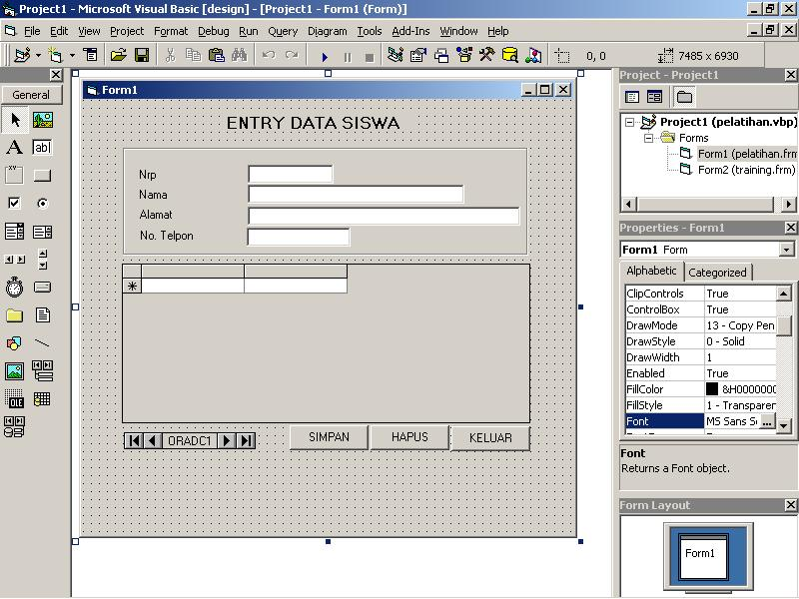
Entry Data Mahasiswa

Slide 9
Koneksi ke Database Oracle pada komponen VB
Isi property ORADC sebagai berikut :
  Connect = baru/rahasia
  DatabaseName = orcl
  RecordSource = select * from siswa
Hubungkan Dbgrid dengan oracle data control :
  isi DataSource dengan ORADC1.

Slide 10
Prosedur Pencarian data NRP siswa
Contoh procedure pencarian data NRP, dengan event keypress enter sebagai berikut :
  Private Sub txtnrp_KeyPress(KeyAscii As Integer)
  If KeyAscii = 13 Then
  sql = "select * from siswa where nrp ='"& txtnrp.Text & "'"
  ORADC1.RecordSource = sql
  ORADC1.Refresh
  If ORADC1.Recordset.recordcount > 0 Then
  MsgBox ("Data sudah ada dalam table")
  txtnama.Text = ORADC1.Recordset!nama
  txtalamat.Text = ORADC1.Recordset!alamat
  txttelpon.Text = ORADC1.Recordset!notelpon
  Else
  MsgBox ("Data belum ada")
  sql = "select * from siswa"
  ORADC1.RecordSource = sql
  ORADC1.Refresh
  txtnama.Text = ""
  txtalamat.Text = ""
  txttelpon.Text = ""
  End If
  End If
  End Sub

Slide 11
Procedure Simpan dan Edit
Private Sub cmdsimpan_Click()
sql = "select * from siswa where nrp ='" & txtnrp.Text & "'"
ORADC1.RecordSource = sql
ORADC1.Refresh
If ORADC1.Recordset.recordcount > 0 Then
sql = "update siswa set nama='" & txtnama.Text & "',alamat='" & txtalamat.Text & "', notelpon = '" & txttelpon.Text & "' where nrp='" & txtnrp.Text & "'"
ORADC1.Database.executesql sql
MsgBox ("Sudah ada")
Else
sql = "insert into siswa(nrp,nama,alamat,notelpon) values ('" & txtnrp.Text & "','" & txtnama.Text & "','" & txtalamat.Text & "','" & txttelpon.Text & "')"
ORADC1.Database.executesql sql
MsgBox ("Data baru")
End If
sql=“select * from siswa”
ORADC1.RecordSource = sql
ORADC1.Refresh
MsgBox ("Data telah Disimpan")
End Sub

Slide 12
Procedure Menghapus
Private Sub cmdhapus_Click()
sql = "select * from siswa where nrp ='" & txtnrp.Text & "'"
ORADC1.RecordSource = sql
ORADC1.Refresh
If ORADC1.Recordset.recordcount > 0 Then
sql = "delete from siswa where nrp='" & txtnrp.Text & "'"
ORADC1.Database.executesql sql
ORADC1.Refresh
msgbox("Data telah terhapus")
Else
MsgBox ("Cek kembali mahasiswa anda")
End If
End Sub

Slide 13

Semoga Sukses !!!

